Slide 1

Памятка для родителей
ПРАВА НЕСОВЕРШЕННОЛЕТНИХ В
УГОЛОВНОМ ПРОЦЕССЕ
РОССИЙСКОЙ ФЕДЕРАЦИИ

Slide 2
Обстоятельства, подлежащие установлению
При производстве предварительного расследования и судебного разбирательства по уголовному делу о преступлении, совершенном несовершеннолетним, наряду с доказыванием обстоятельств, указанных в ст.73 настоящего Кодекса, устанавливаются:
возраст несовершеннолетнего, число, месяц и год рождения;
условия жизни и воспитания несовершеннолетнего, уровень психического развития и иные особенности его личности;
влияние на несовершеннолетнего старших по возрасту лиц.
мог ли несовершеннолетний в полной мере осознавать фактический характер и общественную опасность своих действий (бездействия) либо руководить ими.
наличие или отсутствие у несовершеннолетнего заболевания, препятствующего его содержанию и обучению в специальном учебно-воспитательном учреждении закрытого типа,
Медицинское освидетельствование несовершеннолетнего проводится в ходе предварительного расследования на основании постановления следователя или дознавателя в порядке, установленном Правительством Российской Федерации. Заключение о результатах медицинского освидетельствования несовершеннолетнего представляется в суд с материалами уголовного дела.
Ст. 420 УПК РФ

Slide 3
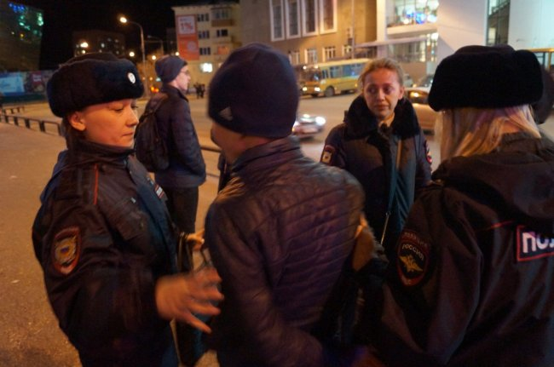
Задержание несовершеннолетнего подозреваемого. Избрание несовершеннолетнему подозреваемому, обвиняемому меры пресечения
О задержании, заключении под стражу или продлении срока содержания под стражей несовершеннолетнего подозреваемого, обвиняемого незамедлительно извещаются его законные представители.
Ст.423 УПК РФ
При решении вопроса об избрании меры пресечения к несовершеннолетнему подозреваемому, обвиняемому в каждом случае должна обсуждаться возможность отдачи его под присмотр в порядке, установленном ст.105 настоящего Кодекса.

Slide 4
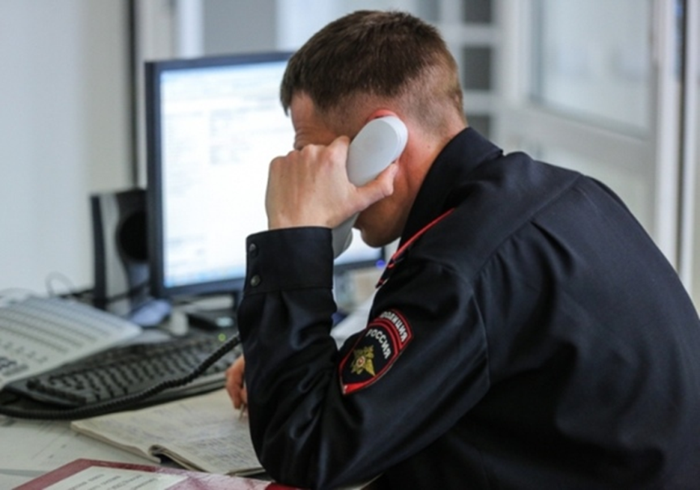
Порядок вызова несовершеннолетнего подозреваемого, обвиняемого
Вызов несовершеннолетнего подозреваемого, обвиняемого, не находящегося под стражей, к следователю, дознавателю или в суд производится через его законных представителей, а если несовершеннолетний содержится в специализированном учреждении для несовершеннолетних - через администрацию этого учреждения.
Ст.424 УПК РФ

Slide 5
Допрос несовершеннолетнего подозреваемого, обвиняемого
В допросе несовершеннолетнего подозреваемого, обвиняемого участвуют:
защитник, который вправе задавать ему вопросы, а по окончании допроса знакомиться с протоколом и делать замечания о правильности и полноте сделанных в нем записей.
педагог или психолог вправе с разрешения следователя, дознавателя задавать вопросы несовершеннолетнему подозреваемому, обвиняемому, а по окончании допроса знакомиться с протоколом допроса и делать письменные замечания о правильности и полноте сделанных в нем записей.
из ст.425 УПК РФ
Допрос несовершеннолетнего подозреваемого, обвиняемого не может продолжаться без перерыва более 2 часов, а в общей сложности более 4 часов в день.

Slide 6
Участие законного представителя несовершеннолетнего подозреваемого, обвиняемого в ходе досудебного производства по уголовному делу
Законные представители несовершеннолетнего подозреваемого, обвиняемого допускаются к участию в уголовном деле на основании постановления следователя, дознавателя с момента первого допроса несовершеннолетнего в качестве подозреваемого или обвиняемого.
Законный представитель вправе:
знать, в чем подозревается или обвиняется несовершеннолетний;
присутствовать при предъявлении обвинения;
участвовать в допросе несовершеннолетнего подозреваемого, обвиняемого, а также с разрешения следователя - в иных следственных действиях, производимых с его участием и участием защитника;
знакомиться с протоколами следственных действий, в которых он принимал участие, и делать письменные замечания о правильности и полноте сделанных в них записей;
заявлять ходатайства и отводы, приносить жалобы на действия (бездействие) и решения дознавателя, следователя, прокурора;
представлять доказательства;
по окончании предварительного расследования знакомиться со всеми материалами уголовного дела, выписывать из него любые сведения и в любом объеме.
из ст. 425 УПК РФ

Slide 7
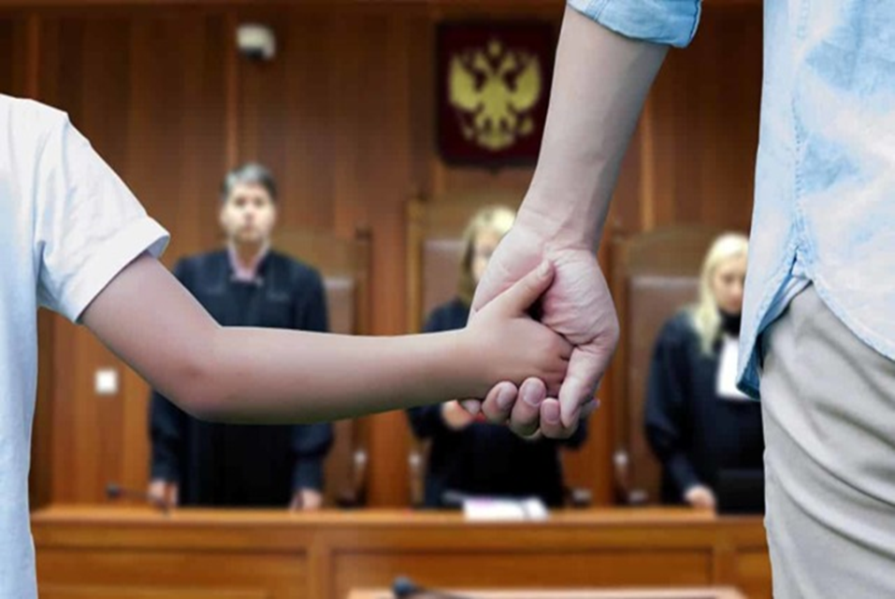
Участие законного представителя несовершеннолетнего подсудимого в судебном заседании
законные представители несовершеннолетнего подсудимого имеют вправо:
заявлять ходатайства и отводы;
давать показания;
представлять доказательства;
участвовать в прениях сторон;
приносить жалобы на действия (бездействие) и решения суда;
участвовать в заседании судов апелляционной, кассационной и надзорной инстанций.
из ст. 428УПК РФ

Slide 8
Удаление несовершеннолетнего подсудимого из зала судебного заседания
По ходатайству стороны, а также по собственной инициативе суд вправе принять решение об удалении несовершеннолетнего подсудимого из зала судебного заседания на время исследования обстоятельств, которые могут оказать на него отрицательное воздействие.
После возвращения несовершеннолетнего подсудимого в зал судебного заседания председательствующий сообщает ему в необходимых объеме и форме содержание судебного разбирательства, происшедшего в его отсутствие, и представляет несовершеннолетнему подсудимому возможность задать вопросы лицам, допрошенным в его отсутствие.
Ст.429УПК РФ

Slide 9
Освобождение судом несовершеннолетнего подсудимого от уголовной ответственности с применением принудительных мер воспитательного воздействия
Если при рассмотрении уголовного дела о преступлении небольшой или средней тяжести будет установлено, что несовершеннолетний, совершивший это преступление, может быть исправлен без применения уголовного наказания, то суд прекращает уголовное дело в отношении такого несовершеннолетнего и применяет к нему принудительную меру воспитательного воздействия, предусмотренную ч.2 ст. 90 УК РФ.
Копия постановления суда направляется в специализированное учреждение для несовершеннолетних.
Ст.431 УПК РФ

